Slide 1


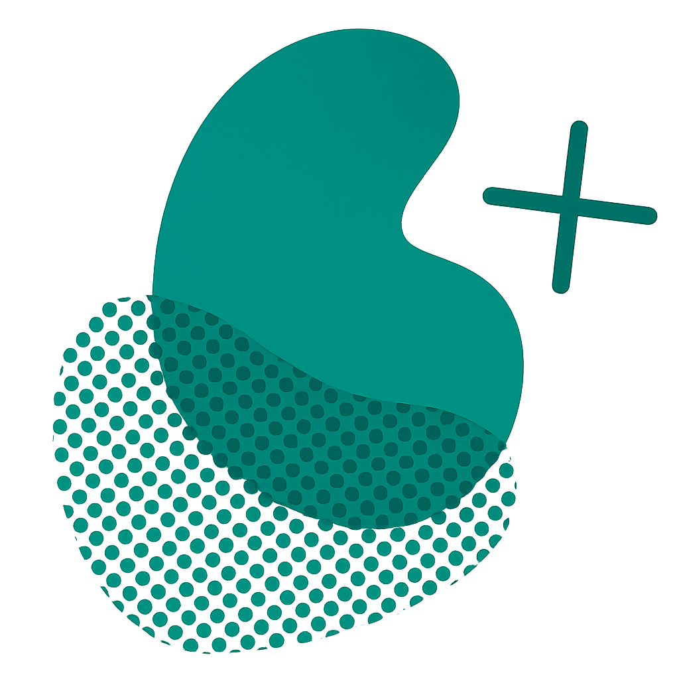
Maak kennis met het examensysteem Testvision
IPMA-C (PMO)

Slide 2
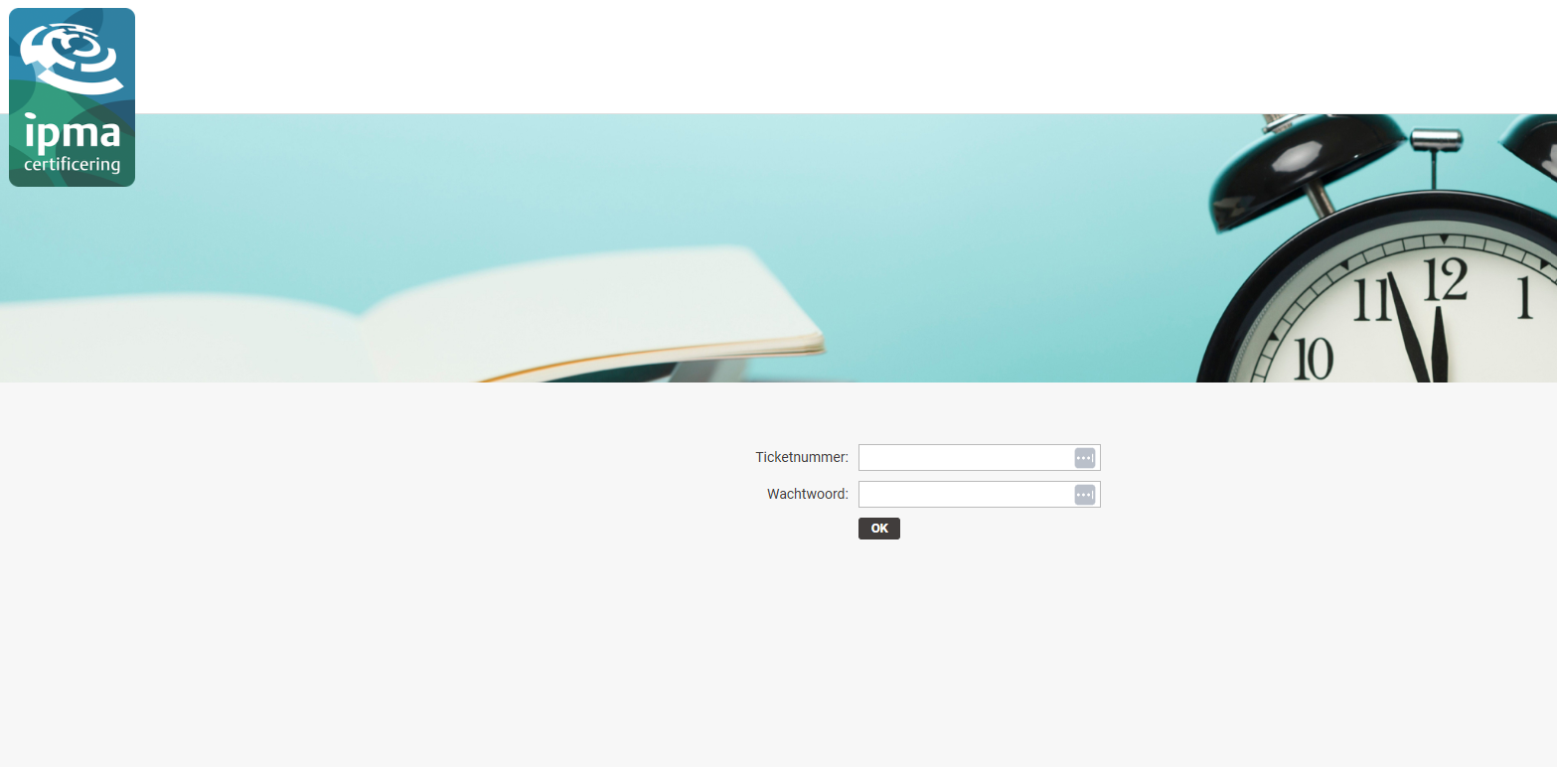
De toezichthouder begint met een korte introductie.
Hierna deelt de toezichthouder de inlogformulieren uit.
Je logt in.
De examentijd loopt nog niet.

Slide 3
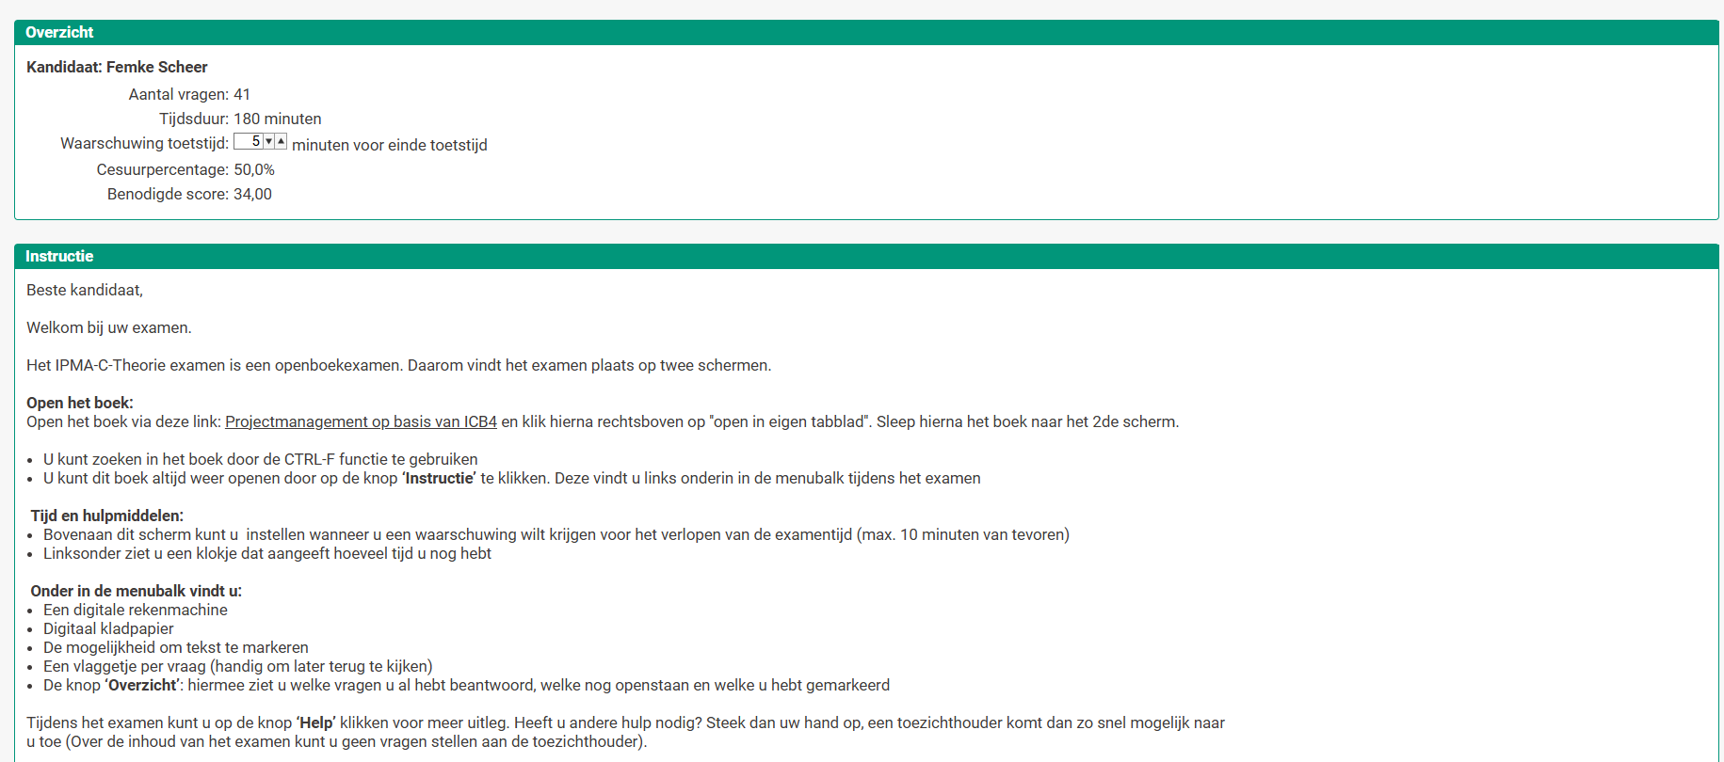
Je komt nu op de instructiepagina.
Deze is verdeeld in drie blokken.
Overzicht
Instructie
Scoringregels

Slide 4
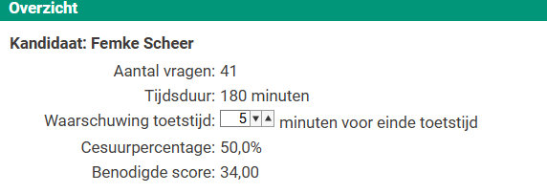
Overzicht
Het aantal vragen (dit kan per examen verschillend zijn).
Tijdsduur
Waarschuwing toetstijd - Je kan hier een getal van 0 tot 10 invoeren. Het systeem geeft jou op het gekozen moment een pop-up melding dat de tijd bijna is verstreken.
Cesuur - is de zak/slaaggrens van de toets.
Benodigde score – je kan 68 punten halen. Je hebt 34 punten nodig voor een voldoende.

Slide 5
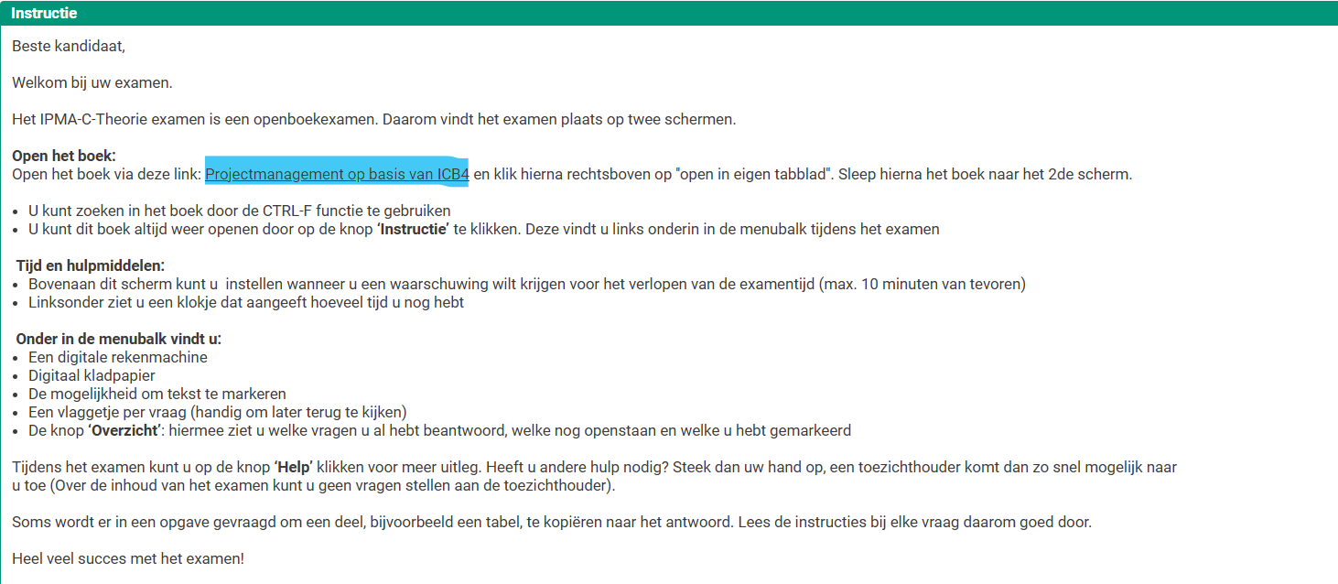
Instructie
Lees de instructie goed door en open het PDF

Slide 6
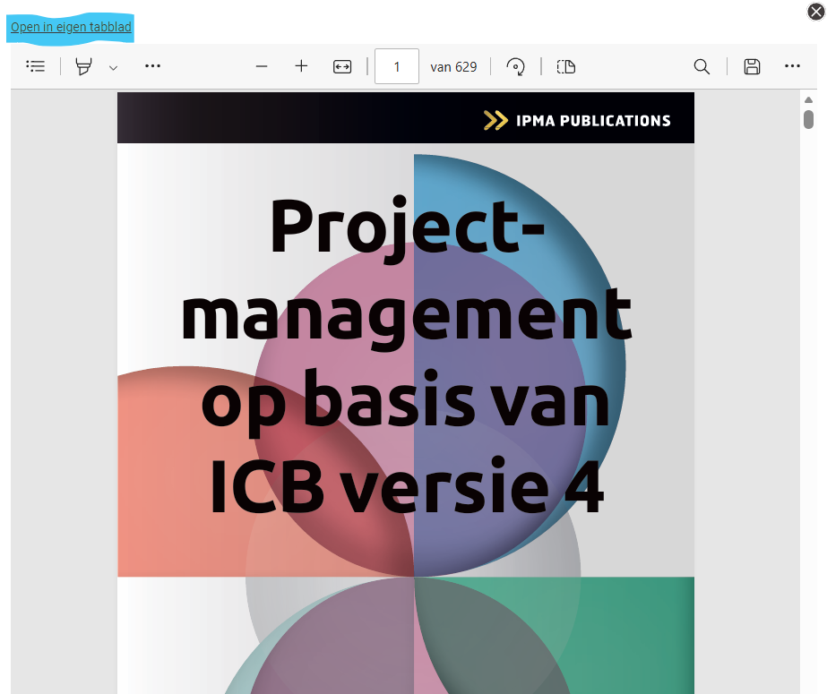
Het examen vindt plaats op 2 schermen.
Klik op de link ‘open in eigen tabblad’ .
Op scherm 1 staat je boek op en op scherm 2 het examen

Slide 7
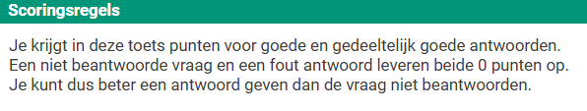
Scoringsregel en starten examen
Deze scoringsregel geldt voor al onze examens. Heb je de instructie helemaal gelezen? Dan klik je rechts onderin op de knop ‘start’. Hierna begint je tijd te lopen.

Slide 8

Tijdens het examen zie je onderin een menubalk.
Links van de menubalk zie je:
Tijd – deze begint op 3:00 uur en telt af.
Instructie – Je keert terug naar de instructiepagina
Help – deze button geeft uitgebreide uitleg over alle functionaliteiten tijdens het examen

Slide 9
Tijdens het examen zie je onderin deze menubalk.
Links van de menubalk zie je:
Rekenmachine – Digitale rekenmachine
Digitaal kladpapier – Je mag ook je inlogformulier als kladpapier gebruiken. Deze lever je aan het einde bij de toezichthouder in.
Gele A – Je kan hier tekst mee markeren.
Vlaggetje – De vraag krijgt in het ‘overzicht’ een andere kleur. Zodat jij weet dat je deze vraag nog een keer wilt bekijken.
Vraag – Je ziet bij welke vraag je bent.
Overzicht – Hier kan je gemakkelijk navigeren naar een bepaalde vraag en zie of je alle vragen hebt beantwoord.
Toets beëindigen – Ben je klaar dan klik je op deze knop. Hierna wordt er gevraagd of je het zeker weet en beëindig je de toets definitief
Vorige en volgende – Navigeer tussen de vragen.

Slide 10
Het IPMA-C-Theorie examen bestaat uit Casussen
In de casussen kom je twee type vragen tegen.
Open invulvragen ( meeste )
Waar/niet waar vragen ( enkele )

Slide 11
Casus – Open invulvragen
Wanneer een casus over meerdere vragen beschikt, zal dit vooraf medegedeeld worden door de onderstaande tekst

Slide 12
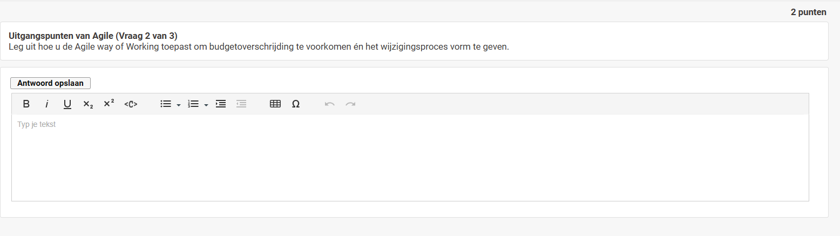
Casus – Open vraag
Elke casus heeft een titel
Je ziet welke vraag dit van de desbetreffende casus is
Tik je antwoord en sla het antwoord op
Rechts bovenin zie je het aantal punten wat je kan behalen

Slide 13
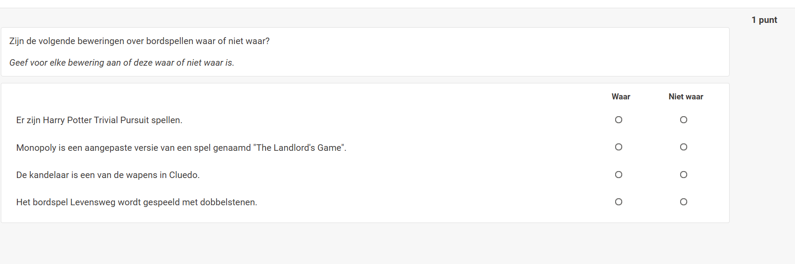
Casus – Waar/niet waar
In het examen kunnen enkele ‘Waar/Niet waar’ vragen voorkomen.
Vier stellingen
Vink aan Waar of Niet Waar
Rechts bovenin zie je weer het te behalen aantal punten

Slide 14
Zijn er tijdens het examen onduidelijkheden?
Steek je hand op. De toezichthouder is er om jou te helpen.
Succes!

